Slide 1
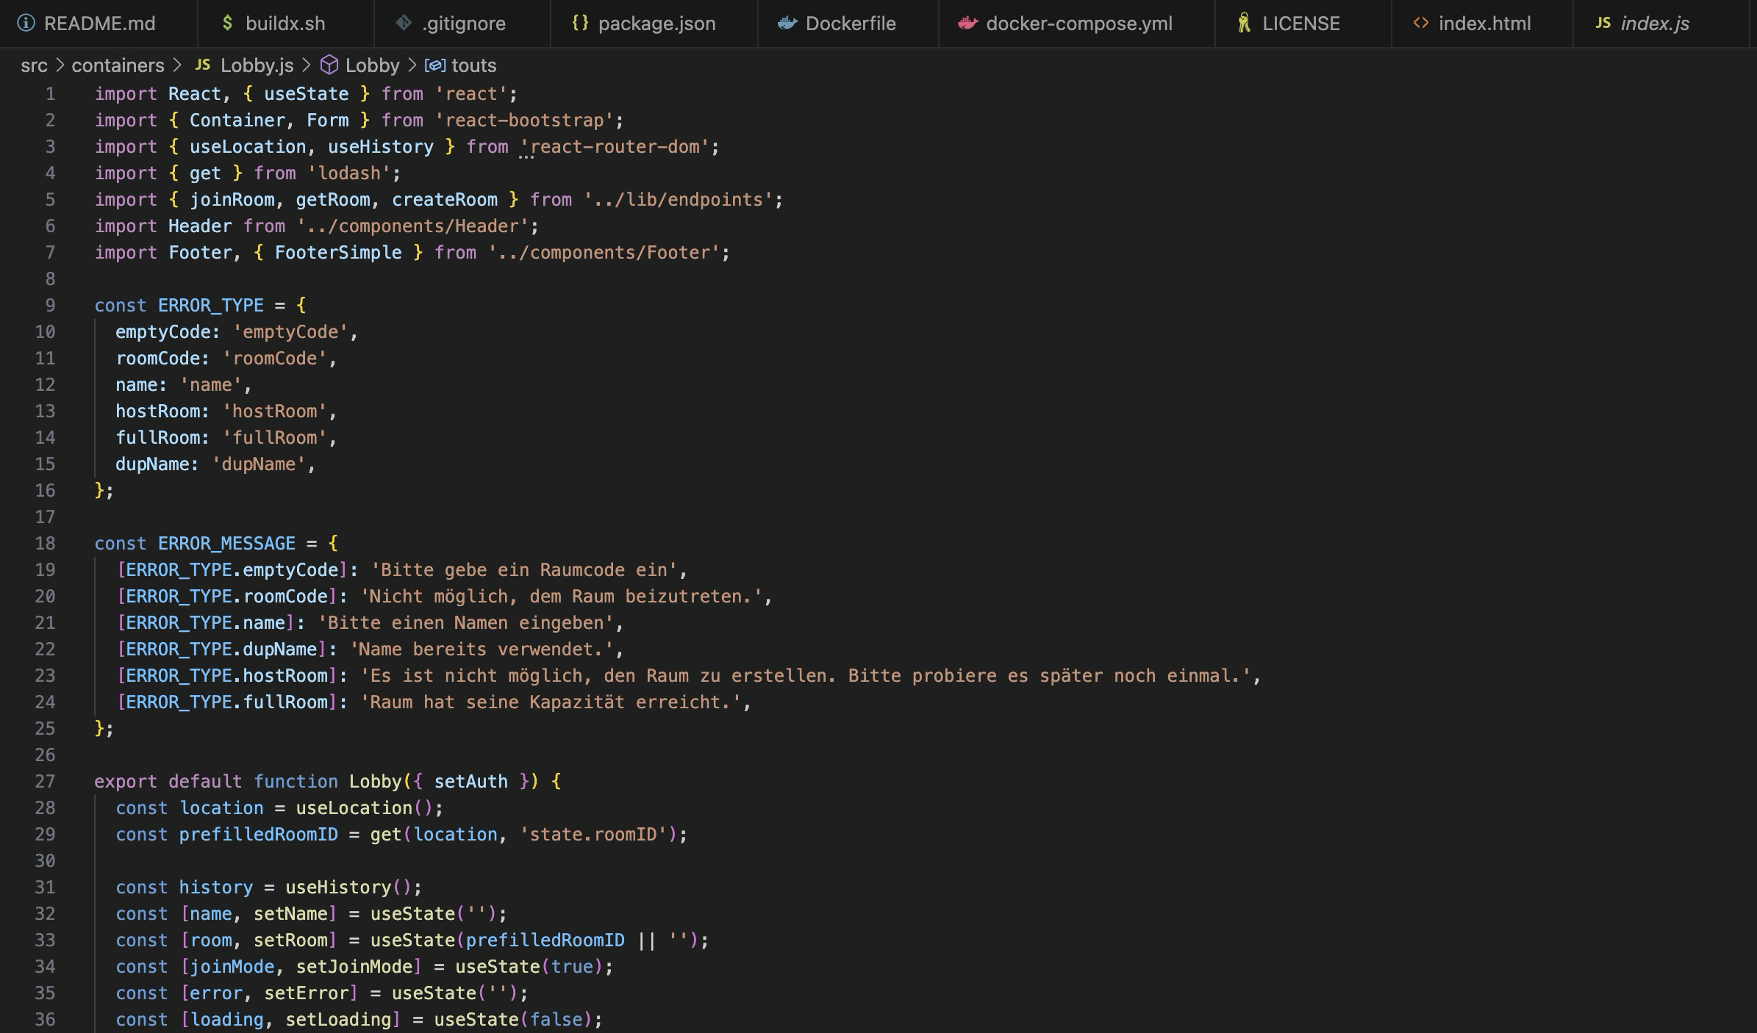
Die Technik
Kaffee, Frustration und eine Webseite

Slide 2
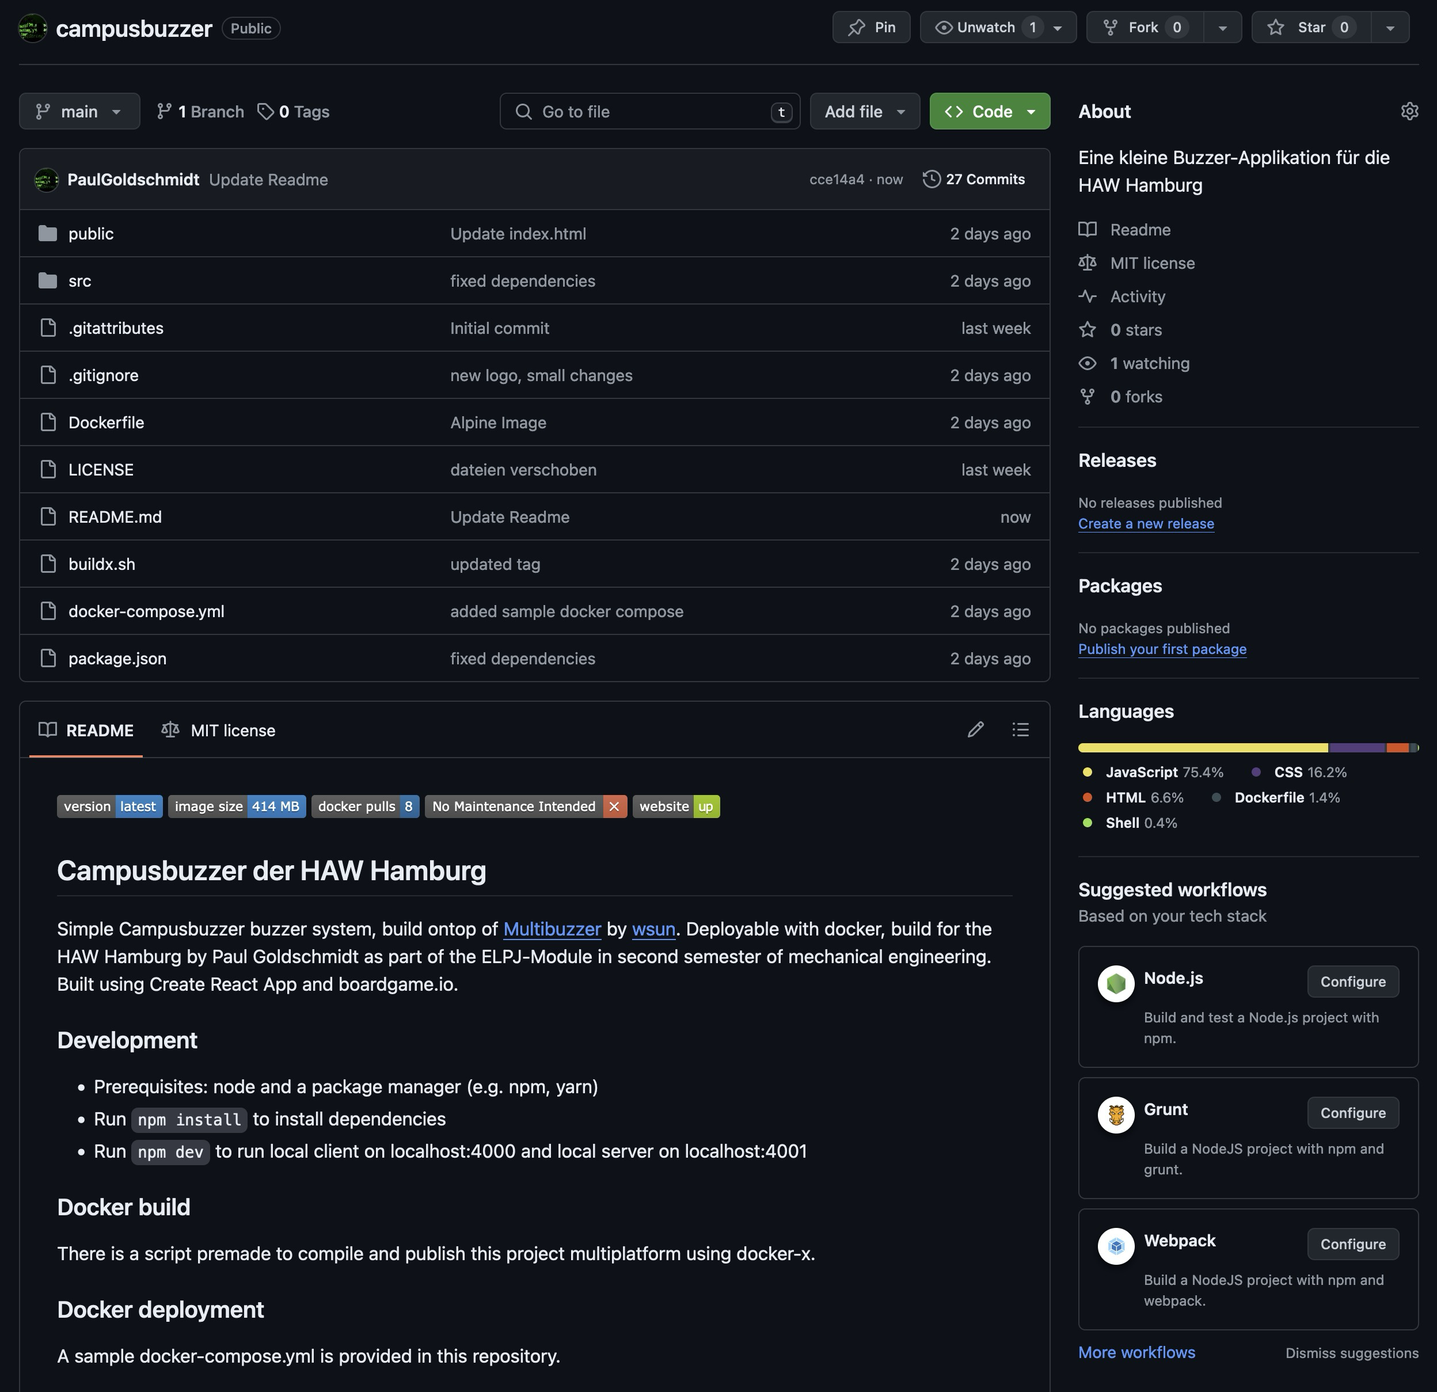
Übersicht
Es wurde eine Webapp geschrieben, mit der ein Buzzer auf Smartphones, Tablets und co. angezeigt und ausgelöst werden kann
Technologiestack:
Javascript (ih!)
HTML/CSS (wer hätte es gedacht)
DockerX für Server-Lauffähigkeit
Buzzer unter https://jp.haw-hamburg.eu/ abrufbar
Danke an Herrn Remmers für das bereitstellen der Domain

Slide 3

Das Ergebnis
https://jp.haw-hamburg.eu/
https://github.com/PaulGoldschmidt/campusbuzzer

Slide 4
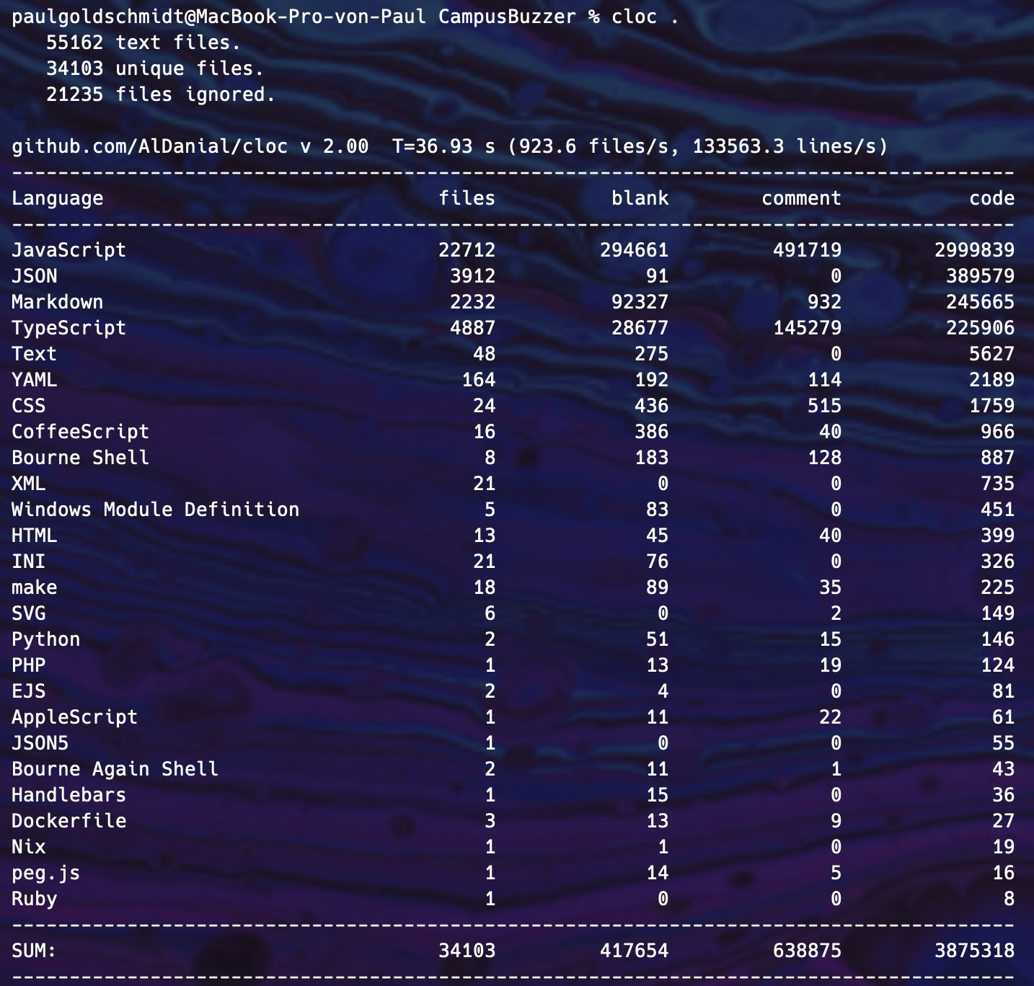
Statistiken
Projekt greift auf 300.000 Zeilen Code zurück
Davon sind circa 3000 Zeilen Handgeschrieben
Auch sehr einfach selbst Betreibbar für kommende Spiele

Slide 5

Jeopardy! Anleitung
Jeopardy-Projekt des ELPJ 2024
Buzzer: jp.haw-hamburg.de
Buzzer kann durch Leertaste oder Touch ausgelöst werden
Scoreboard wird von Spielleitung geführt
Viel Spaß!

Slide 7

KLICKEN, UM DAS SPIEL ZU STARTEN!

Slide 8




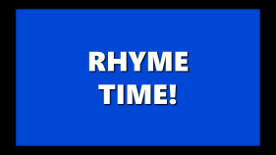

$ 200
$ 200
$ 200
$ 200
$ 200
$ 200
$ 400
$ 400
$ 400
$ 400
$ 400
$ 400
$ 600
$ 600
$ 600
$ 600
$ 600
$ 600
$ 800
$ 800
$ 800
$ 800
$ 800
$ 800
$ 1000
$ 1000
$ 1000
$ 1000
$ 1000
$ 1000

Slide 9


Slide 10
Mathe 1

Slide 12
Technische Mechanik 1

Slide 14
Experimental-physik

Slide 16
Industrie-betriebslehere

Slide 18
Maschinen-zeichnen/CAD

Slide 20
Werkstoff-kunde

Slide 21

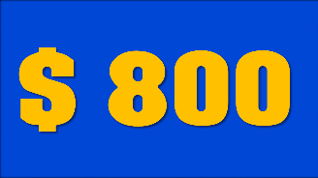





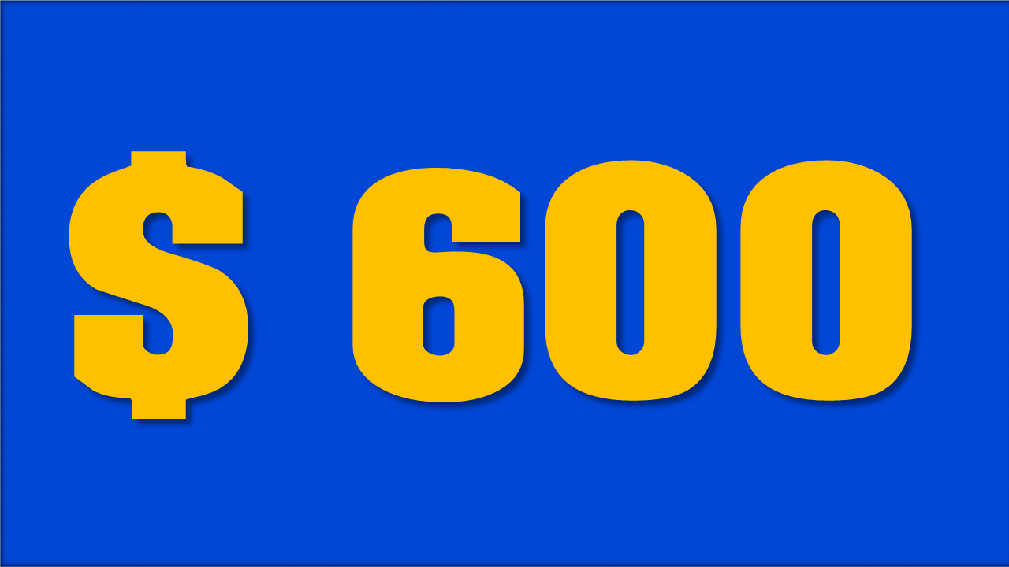














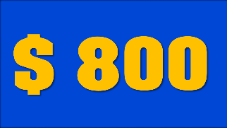










Mathe 1
Technische Mechanik 1
Experimentalphysik
Industrie-betriebslehre
Maschinen-zeichnen & CAD
Werkstoff-
kunde
YOU FINISHED THIS GAME
TIME TO COUNT THE MONEY!

Slide 22
Sie sind als gerichtete Größen definiert. Sie bestehen aus einer Maßzahl und einer Richtung.
Für Antwort klicken

Slide 23
Lösung:
Was sind Vektoren?
$ 200

Slide 24
Eine Funktion kann in einem Stück ohne absetzen gezeichnet werden.
Für Antwort klicken

Slide 25
Lösung:
Was ist eine stetige Funktion?
$ 400

Slide 26
Aus dieser geometrischen Methode können die Trigonometrischen Funktionen gebildet werden.
Für Antwort klicken

Slide 27
Lösung:
Was ist der Einheitskreis?
$ 600

Slide 28
Bei diesen Gleichungen kommt das x ausschließlich im Quadrat vor und die restlichen Termglieder sind nur noch Zahlen sind.
Für Antwort klicken

Slide 29
Lösung:
Was sind reine Gleichungen?
$ 800

Slide 30
Mit diesem Verfahren können effizient Gleichungssysteme mithilfe von Determinanten gelöst werden.
Für Antwort klicken

Slide 31
Lösung:
Was ist die Cramer‘sche Regel?
$ 1000

Slide 32
Sie ist als das Produkt der Kraft und Strecke definiert.
Für Antwort klicken

Slide 33
Lösung:
Wie ist die geleistete Arbeit W definiert?
$ 200

Slide 34
In diesem Bereich werden Aussagen zu Reibung, Schmierung und Verschleiß behandelt?
Für Antwort klicken

Slide 35
Lösung:
Was ist die Tribologie?
$ 400

Slide 36
Kräfte zwischen zwei Körpern
liegen auf einer Wirkungslinie, sind gleich groß und entgegengesetzt gerichtet
Für Antwort klicken

Slide 37
Lösung:
Wie liegen die Kräfte bei dem Wechselwirkungsgesetz?
$ 600

Slide 38
Bei diesem Körper liegen Symmetrieachsen und Schwerachsen aufeinander.
Für Antwort klicken

Slide 39
Lösung:
Wie liegen Symmetrieachsen und Schwerachsen bei einem homogenen Körper?
$ 800

Slide 40
Damit wird in der Reibung die Normal-und Haftkraft zusammengefasst.
Für Antwort klicken

Slide 41
Lösung:
Für was wird ein Haftungskeil/Haftungskegel angewandt?
$ 1000

Slide 42
Das Symbol für diese Basiseinheit ist “cd”.
Für Antwort klicken

Slide 43
Lösung:
Was ist das Symbol für die Basiseinheit Candela?
$ 200

Slide 44
Die Ableitung davon ist die Geschwindigkeit.
Für Antwort klicken

Slide 45
Lösung:
Was ist die Ableitung des Orts?
$ 400

Slide 46
Alle Strahlen, die Parallel zur optischen Achse sind werden am Spiegel in zu einem Brennpunkt gebrochen.
Für Antwort klicken

Slide 47
Lösung:
Was ist das Besondere an einem Hohlspiegel?
$ 600

Slide 48
Es bedeutet, dass sich verschiedene Bewegungen eines Körpers unabhängig voneinander überlagern.
Für Antwort klicken

Slide 49
Lösung:
Was ist das Superpositions-/ Unabhänigkeitsprinzip?
$ 800

Slide 50
Damit beschreibt man die Vergrößerung der Wellenlänge eines Photons bei der Streuung an einem Teilchen.
Für Antwort klicken

Slide 51
Lösung:
Was beschreibt der Compton Effekt?
$ 1000

Slide 52
Das Verhältnis zwischen Produktionsergebnis und Produktionseinsatz soll möglichst optimal sein.
Für Antwort klicken

Slide 53
Lösung:
Was versteht man unter dem „ökonomischen Prinzip“ bzw. Wirtschaftlichkeitsprinzip?
$ 200

Slide 54
Dies ist der Zeitpunkt, ab dem ein Gewinn anfällt.
Für Antwort klicken

Slide 55
Lösung:
Was passiert ab dem Break-Even-Punkt?
$ 400

Slide 56
Dieser Zusammenhang beschreibt das Verhältnis zwischen Kunde, Unternehmen und Konkurrenz im freien Markt.
Für Antwort klicken

Slide 57
Lösung:
Was macht das strategische Dreieck?
$ 600

Slide 58
Reihenfolge von Handlungsvorgängen bzw. Gestaltung von Arbeitsprozessen innerhalb der Organisationstheorie
Für Antwort klicken

Slide 59
Lösung:
Was ist eine Ablauforganisation?
$ 800

Slide 60
Bedarfsermittlung auf der Basis subjektiver Schätzungen des Disponenten.
Für Antwort klicken

Slide 61
Lösung:
Was ist Heuristische Bedarfsermittlung?
$ 1000

Slide 62
Der Flächeninhalt beträgt 0,25 Quadratmeter
Für Antwort klicken

Slide 63
Lösung:
Welchen Flächeninhalt hat ein DIN-A2-Blatt?
$ 200

Slide 64
Die Stückelung dieser Größe ist wie bei den Euro-Cent-Stücken aufgebaut
Für Antwort klicken

Slide 65
Lösung:
Wie sind die normgerechten Maßstäbe aufgeteilt?
$ 400

Slide 66
Diese Verbindung funktioniert nach dem Prinzip des Reibschlusses (Kraftschluss)
Für Antwort klicken

Slide 67
Lösung:
Nach welchem Wirkprinzip funktionieren Schraubverbindungen?
$ 600

Slide 68
Darunter gehören unter anderem: Rippen, Stehe, Zapfen, Arme von Rädern etc.
Für Antwort klicken

Slide 69
Lösung:
Welche Elemente eines Bauteils werden nicht geschnitten?
$ 800

Slide 70
Dadurch wird die Toleranzfeldlage gleich, jedoch wird das Toleranzfeld größer.
Für Antwort klicken

Slide 71
Lösung:
Welche Auswirkung hat die Erhöhung des IT-Toleranzwertes (Toleranzgrad)?
$ 1000

Slide 72
Es kann maximal acht
dieser Atome geben.
Click here for the answer

Slide 73
Lösung:
Wie viele Valenzelektronen kann es maximal geben?
$ 200

Slide 74
Das ist ein makroskopischer Kristall, dessen Bausteine einen einheitlichen homogenen Kristall bilden.
Für Antwort klicken

Slide 75
Lösung:
Was ist ein Einkristall?
$ 400

Slide 76
Im flüssigen Zustand sind die Materialien vollkommen gelöst, Atome trennen sich jedoch im festen Zustand.
Für Antwort klicken

Slide 77
Lösung:
Was ist die Unlöslichkeit im festen Zustand?
$ 600

Slide 78
Man erreicht durch Neubildung der Körner Kaltverfestigung Rückgängig zu machen und die plastische Verformbarkeit wieder herzustellen.
Für Antwort klicken

Slide 79
Lösung:
Was erreicht man mit dem Rekristallisationsglühen?
$ 800

Slide 80
Wann wirken Keesom-Kräfte?
Für Antwort klicken

Slide 81
Lösung:
Die Kräfte wirken an Molekülen mit permanenten Dipolen.
$ 1000

